Slide 1

GEOCHEMICAL STUDIES IN PINA AND BRUJO OIL FIELDS
MSc. Orelvis Delgado López
Notes:
Buenos días. En los próximos minutos comentaremos los aspectos más importantes sobre los estudios geoquímicos y los sistemas petroleros en Cuba

Slide 2
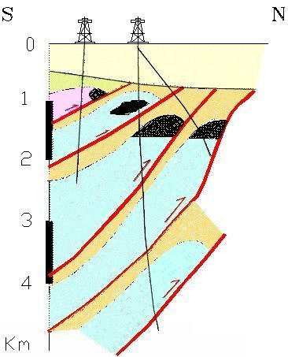
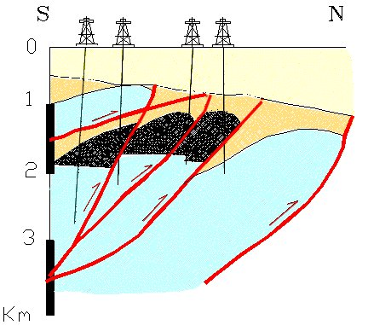
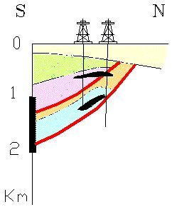

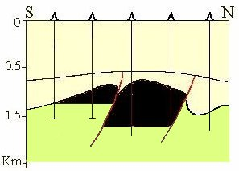
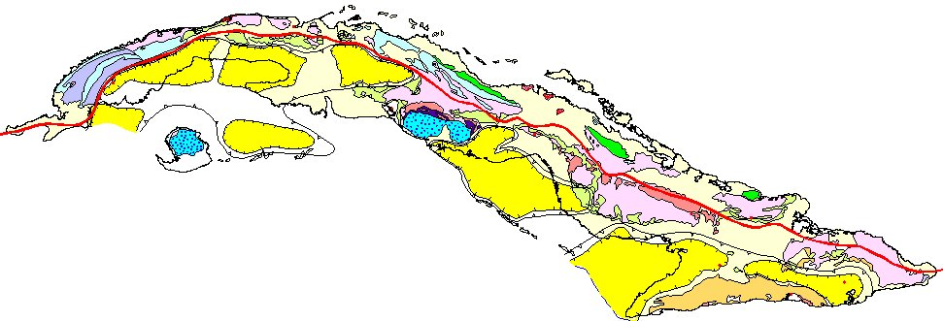
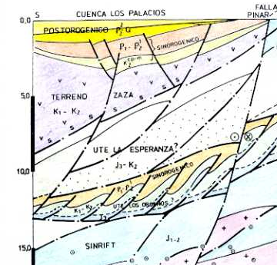
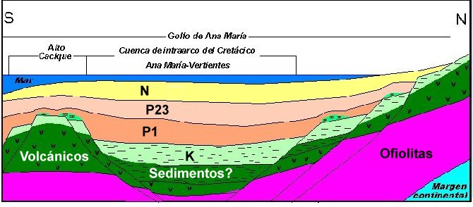
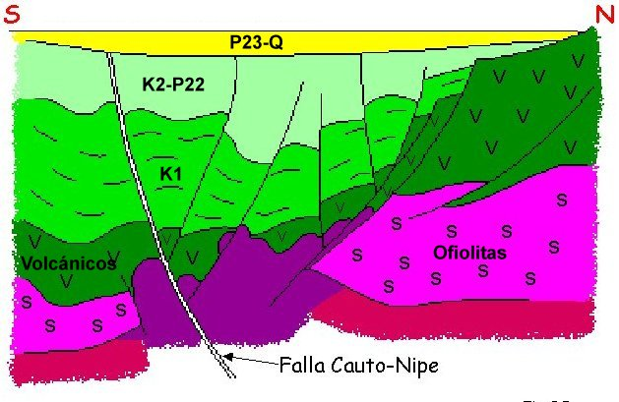
Petroleum provinces in Cuba and associates petroleum systems
Legend
Boca de Jaruco
Varadero
Cantel
Postorogenic sediments (P₃-Q)
Deep basin sediments (J₃-K₂^{c})
Platform sediments (J₃^{t}-K₂^{c})
Synrift sediments (J₁-₂)
Cretaceous Volcanic Arc (K₁-K₂)
Paleogene Volcanic Arc (P₁₋₂₎
Ophiolites
Granitoides
Basin
Pina
Vegas
Mercedes
North petroleum province
(km)
Los Palacios Basin
0
South petroleum province
Ana María Basin
5
Cauto Basin
10
15
Notes:
Como ya se acotó en presentaciones anteriores en Cuba existen dos provincias petroleras, siendo la norte la más importante y donde se ha logrado identificar y describir completamente sistemas petroleros.
En la lámina se muestra de forma muy esquemática el tipo de trampas más importantes de nuestros sistemas petroleros, representadas por pliegues escamas que pueden estar conectados hidrodinámicamente entre si como en el yacimiento Varadero y ser sistemas aislados como en Boca de Jaruco.
En la siguiente figura se muestran los elementos de los sistemas petroleros identificados en ambas provincias. Lo primero es que los sistemas de la provincia sur son más jóvenes que los de la norte. Otra diferencia entre estás provincias es el grado de incertidumbre que aun tiene la provincia del sur de Cuba, donde algunos elementos de los sistemas petroleros, como las rocas madre, aún no están bien definidas. En este sentido hay que destacar que las cuencas del sur de Cuba son terciarias, y los estudios rock eval realizados indican que estos sedimentos no tienen propiedades de rocas madre. Sin embargo en muchas de estas cuencas del sur existen manifestaciones de petróleo y gas que indican la existencia de rocas madre maduras y por ende de sistemas petroleros activos.

Slide 3
Source rock characterization in the northern province.
Source rock level | Stratigraphic interval |  | Maximum TOC (%) | Organic matter type | Geologic stage
Turonian
Cenomanian
8.42
II, II-III and III
Drift
4
Albian
Cretaceous
Aptian
Barremian
Hauterivian
Valanginian
3
Berriasian
16.11
II, IIS, II-III , III and I
Drift
Tithonian
Jurassic
Kimmeridgian
2
Oxfordian
5.60
II, II-III and III
Drift
1
Lower- Middle
7.86
III
Rift
Notes:
En la tabla se presentan los cuatro intervalos estratigráficos de rocas madre definidos en Cuba. Por orden cronológico son: Jurásico Medio, Jurásico Superior Oxfordiano, Jurásico Superior Kimmeridgiano al Cretácico Inferior Barremiano y Cretácico Medio (Aptiano- Turoniano). Los valores máximos de carbono orgánico total (COT) de todos estos intervalos los clasifican como rocas madre excelentes de acuerdo a la clasificación de Tissott et. al., 1984. Sin embargo la calidad de la materia orgánica varia de un intervalo a otro e incluso dentro de un mismo intervalo de roca madre. Esto es consecuencia de los ambientes de sedimentación que dominaron cada etapa de la evolución geológica de Cuba como se explicó en presentaciones anteriores.
Los ambientes sedimentarios que dominaron la etapa de ruptura fueron terrígenos, encontrando facies deltaicas en las rocas de esta edad en Cuba, consecuentemente las rocas madre del Jurásico Inferior y Medio en Cuba son lutitas que se intercalan con areniscas, y la materia orgánica es de origen continental (tipo III).
Como se explicó anteriormente, a finales del Oxfordiano las cuencas comenzaron a hacerse marinas y por ende las rocas madre de esta edad tienen variaciones faciales laterales desde el punto de vista litológico y en el tipo de materia orgánica. En Cuba se conocen facies de lutitas con fuerte influencia de materia orgánica continental (tipo III) y facies carbonatadas con materia orgánica marina (tipo II), también se ha constatando mezclas de estos tipos de materia orgánica.
El siguiente intervalo de rocas madre comprende los sedimentos de edad J3km al K1ba, por estar muy relacionados desde el punto de vista geológico y geoquímico (las formaciones geológicas de esta edad constituyen grupos formaciones en Cuba y constituyen un mismo sistema generador (o sea generan el mismo tipo genético de petróleo)). Esto es algo común para toda la megacuenca del Golfo de México. Es conveniente destacar que el Titoniano presenta los mayores potenciales en toda el área. Recuerden que precisamente en el Titoniano ocurrió la inundación regional de la cuenca, y como es de suponer ese proceso repercutió en las facies orgánicas de las rocas madre de este periodo que muestran un cambio progresivo de materia orgánica continental y algal en los sedimentos de ambientes someros en el Kimmeridgiano a marinos a partir del Titoniano. Un aspecto característico de este intervalo es la presencia de materia orgánica tipo I en el Kimmeridgiano, pues es la única roca madre que posee ese tipo de materia orgánica en Cuba y permite una correlación geoquímica muy segura con los petróleos de la Familia I mediante el biomarcador TPP.
El último intervalo de rocas madre comprende los sedimentos comprendidos entre el Cretácico Inferior Aptiano al Cretácico Superior Turoniano, informalmente denominado Cretácico Medio. Al igual que el intervalo anterior, las formaciones geológicas de este periodo están muy relacionados desde el punto de vista geológico y geoquímico (constituyen un mismo sistema generador, o sea generan el mismo tipo genético de petróleo)). Estas rocas madre tienen la particularidad de que a pesar de constituir los sedimentos de ambientes más profundos en Cuba, tienen una fuerte influencia continental a través de turbiditas lo que se refleja en el tipo materia orgánica presente (mezcla de materia orgánica marina con continental).

Slide 4
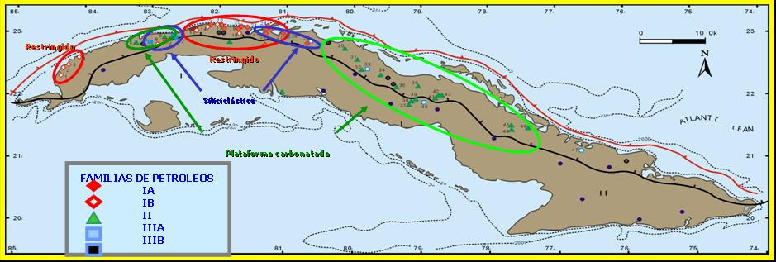
Genetic classification of cuban oils
Family I
Family II
Family III
Source rock age J₃^{km} – K₁^{ba}
Source rock age J₃^{km} – K₁^{ba}
Source rock age K₁^{ap} – K₂^{t}
Source rock lithology Carbonate > Shale
Source rock lithology Carbonate > > Shale
Source rock lithology Carbonate ≤ Shale
Source rock environment Marine, very anoxic
Source rock environment Marine, very anoxic
Source rock environment Marine, suboxic
OM
Type I, II, IIS y III
OM
Type II, IIS
OM
Type II (II-III)
Main oil Fields
Main oil Fields
Catalina
Jatibonico
Reforma
Main oil Fields
Varadero
Boca de Jaruco
Puerto Escondido
Yumurí
Canasí
Vía Blanca
Marbella
Majaguillar
Guásimas
Cruz Verde
Bacuranao
Pina
Brujos
Jarahueca
Martín Mesa
Cantel
Motembo
Cristales
Notes:
Desde el punto de vista genético los hidrocarburos cubanos fueron dividido en tres familias, denominadas: Familia I, Familia II y Familia III. Es conveniente señalar que todos los petróleos cubanos son de origen marino (rocas madres de ambientes marinos), sin embargo las tres familias establecidas son de vital importancia para la exploración petrolera en Cuba, permitiendo la aplicación del método exploratorio de los sistemas petroleros.
Familia I: Petróleos originados a partir de materia orgánica marina, con o sin azufre, con determinada proporción de componente algal; depositada en ambiente marino carbonático algo siliciclástico muy anóxico (<< 0.1 ml oxigeno/ litro de agua).
Familia II: Petróleos originados a partir de materia orgánica marina, con azufre, depositada en ambiente marino carbonatico anóxico (<0.1 ml oxigeno/ litro de agua).
Familia III: Petróleos originados a partir de materia orgánica marina y mixta, depositada en ambiente marino carbonatado-siliciclástico subóxico (<0.2 ml oxigeno/ litro de agua).
En la Figura se observa que la Familia I domina la parte occidental de Cuba, y a ella se relacionan los mayores yacimientos del país. La Familia II es la más común en la parte central y a ella se asocian la gran mayoría de los campos petroleros descubiertos en esa zona. La Familia III es la más abundante en la parte oriental, sin embargo está presente en toda la isla, y a ella se asocian cuatro pequeños yacimientos de muy buena calidad descubiertos en el occidente y centro de Cuba.

Slide 5
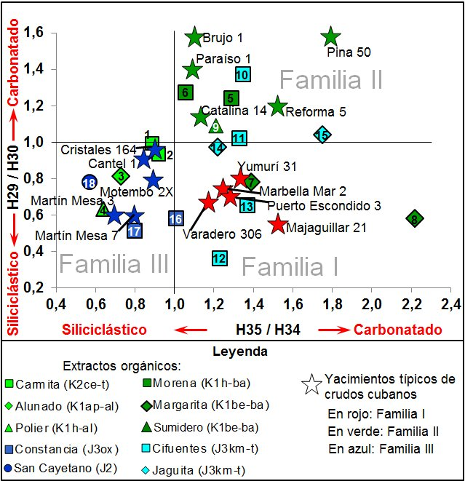
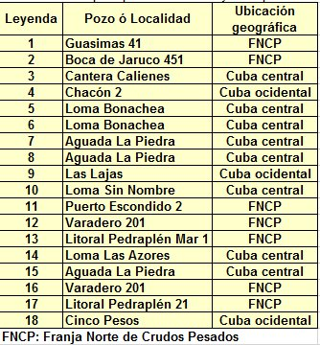
Oils – source rock correlation in Cuba
Family I: Generate by carbonate-clay input source rock, age J₃^{km}- K₁^{ba}
Family II: Generate by carbonate source rock, age J₃^{km}- K₁^{ba}
Family III: Generate by marine clay-carbonate source rock, age K₁^{ap}- K₂^{ce}

Slide 6
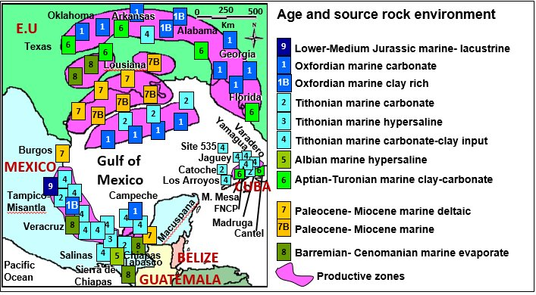
Oils – source rock correlation in Gulf of Mexico
Family I of cuban oils, is similar to Family 4 of Gulf of Mexico mega basin
Family II of cuban oils, is similar to Family 2 of Gulf of Mexico mega basin
Family III of cuban oils, is similar to Family 6 of Gulf of Mexico mega basin
Notes:
Sobre la base de los datos obtenidos de publicaciones sobre los estudios de biomarcadores en la megacuenca del Golfo de México se realizó una correlación petróleo-petróleo de los crudos cubanos con los de la región.
En la Figura se presenta un esquema de correlación petróleo - petróleo para la megacuenca del Golfo de México, mostrando la distribución de cada familia genética en la región. Un rápido análisis de la misma destaca varios criterios exploratorios de interés:
Tanto en México como en Cuba la familia predominante es la Familia 4. Por lo que el Titoniano representa el horizonte de rocas madre más importante de esas áreas del Golfo de México.
En el noreste de la megacuenca del Golfo de México las familias de petróleo más abundantes son la 1, 1B, 7 y 7B. Sobre esa base, los principales horizontes generadores en esa área del Golfo de México son el Oxfordiano y Cenozoico respectivamente.
En todos los niveles de rocas madre mesozoicos y cenozoicos, existen variaciones de facies que tienen comportamientos regionales. Por esa razón existen más de una familia genética de hidrocarburos relacionadas a un mismo horizonte generador.

Slide 7
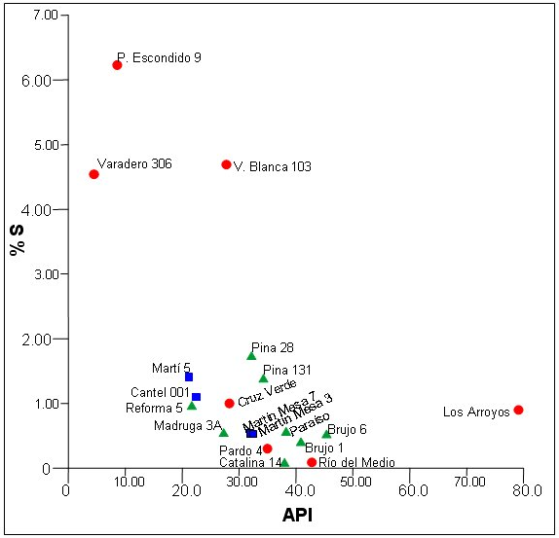
Commercial quality of cuban oils
Legend
Family I
Family II
Family III

Slide 8
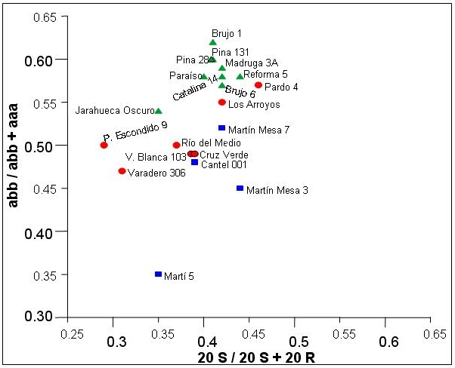
Maturity level of cuban oils
Legend
Family I
Family II
Family III
Maturity

Slide 9
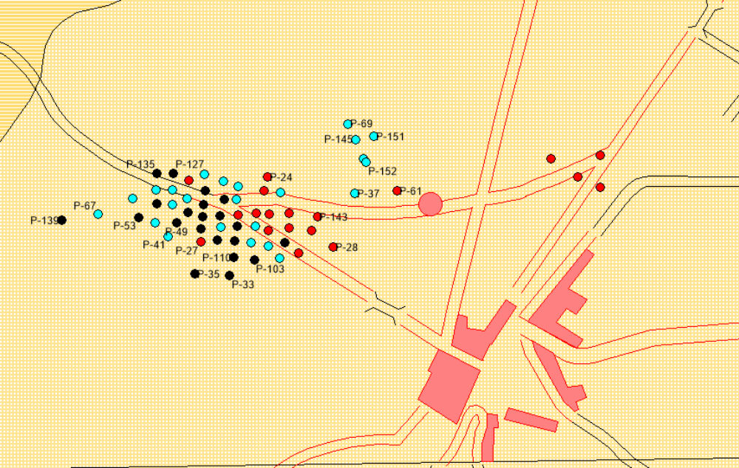
Maturity level of cuban oils
Legend
Light oils
Medium oils
Heavy oils
B-1
B-6
B-3
B-7

Slide 10
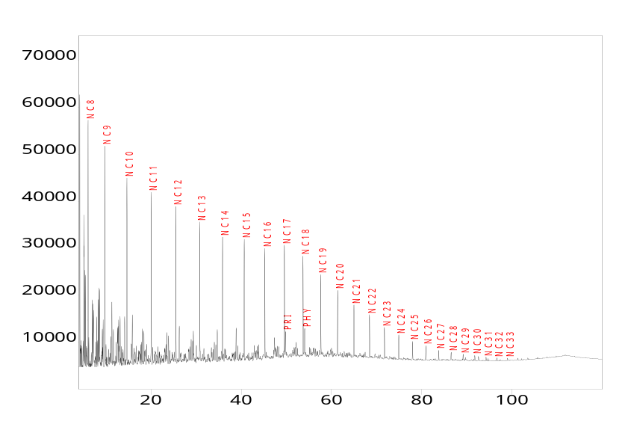
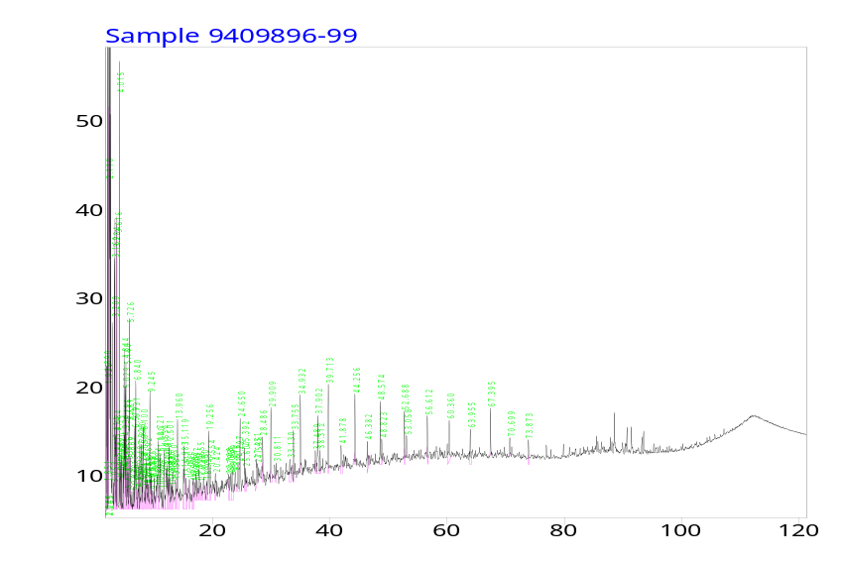
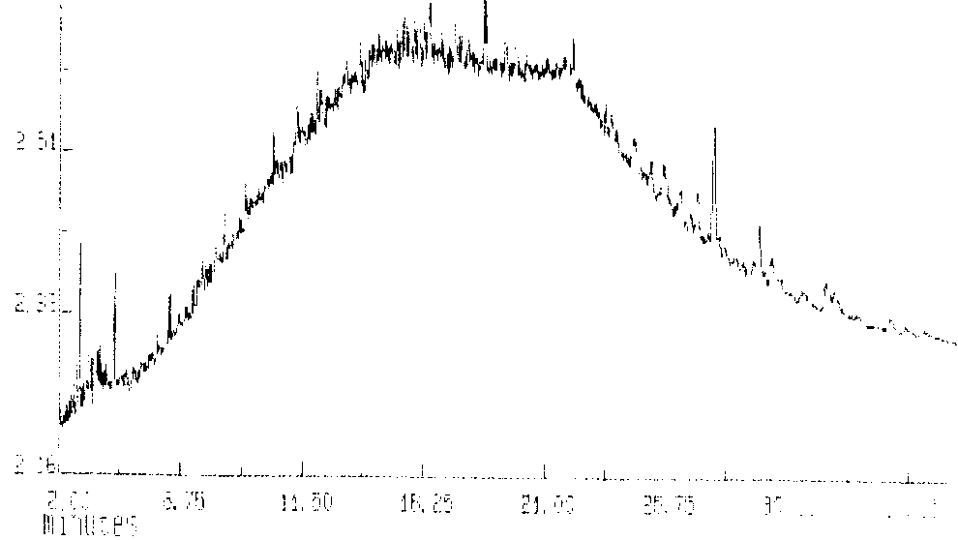
Main process that demarcated oil quality, Pina oil Field
Mature
Without biodegradation.
Mature
Light biodegradation.
Pina 131
ºAPI: 34.9
% S: 1.39
Pina 53
ºAPI: 15.9
% S: 2.82
Mature
High biodegradation.
Pina 108
ºAPI: 12.6
% S: 3.18
Decrease of commercial quality of oils from family II is mainly for biodegradations process

Slide 11
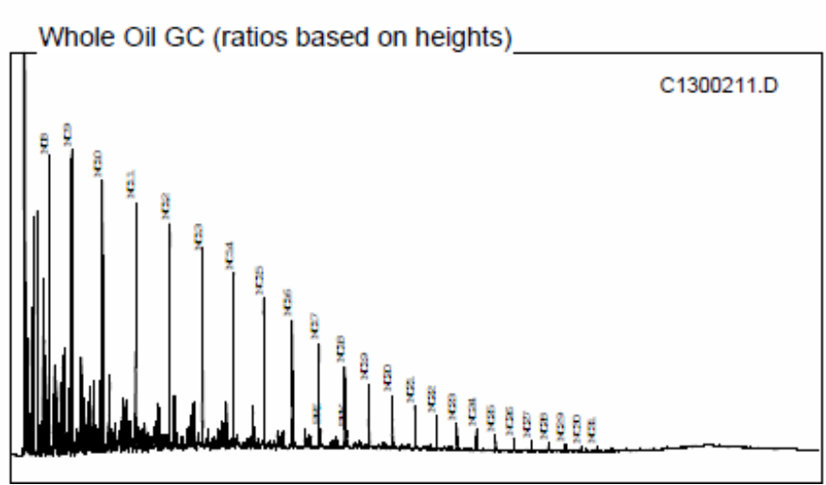
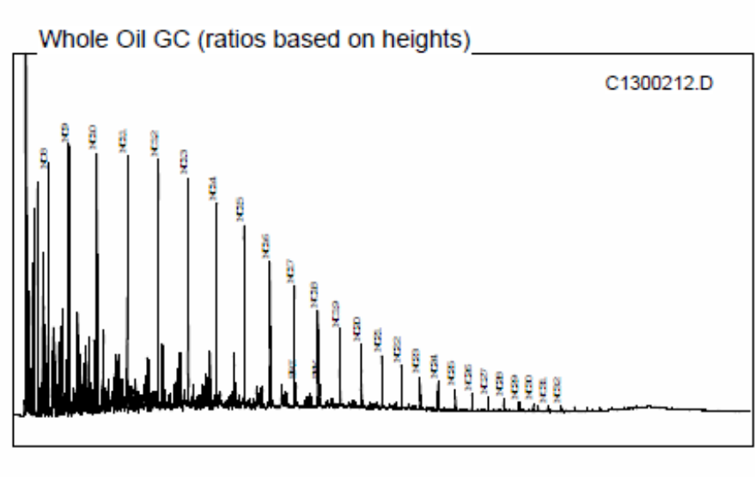
Main process that demarcated oil quality, Brujo oil Field
Mature
Without biodegradation.
Mature
Light biodegradation.
Brujo 1
ºAPI: 40.9
% S: 0.41
Brujo 6
ºAPI: 45.4
% S: 0.53

Slide 12
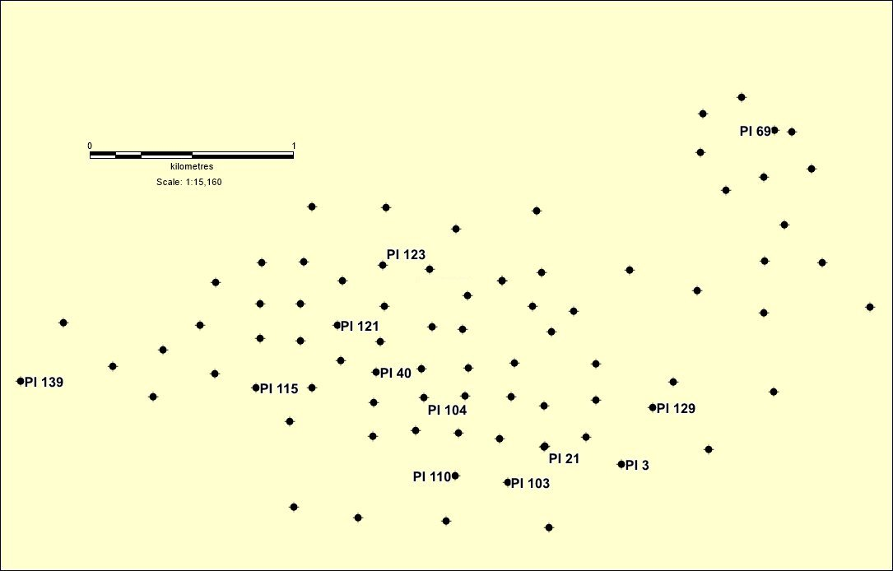
Studies of geochemical of reservoir, Pina oil Field
PI 135
PI 134
PI 2
PI 28

Slide 13
Studies of geochemical of reservoir, Pina oil Field
 |  | TF | TF | TF | TF | EF | CG | TF | TF | TF | TF | TG | TG | TG |  |  | TG
No | Relaciones | P2 | P3 | P21 | P28 | P40 | P69 | P103 | P104 | P110 | P115 | P121 | P123 | P129 | P134 | P135 | P139
1 | Tolueno/2MeC7 | 1.473 | 1.216 | 0.887 | 1.042 | 1.897 | 0.942 | 3.040 | 2.826 | 3.221 | 1.152 | 1.176 | 1.005 | 0.885 | 0.937 | 1.082 | 1.121
2 | 1Me2 trEtCyC5/1tr2diMeCyC6 | 0.601 | 0.568 | 0.479 | 0.582 | 0.658 | 0.706 | 0.605 | 0.646 | 0.622 | 0.594 | 0.668 | 0.686 | 0.610 | 0.548 | 0.596 | 0.660
3 | PropilCyC5/1Me4EtCyC5 | 1.035 | 1.227 | 1.116 | 0.201 | 0.836 | 0.838 | 0.847 | 1.010 | 1.086 | 1.098 | 0.984 | 0.860 | 1.153 | 0.223 | 0.241 | 0.865
4 | 2,6diMeC7/2,5diMeC7 | 1.018 | 1.095 | 1.129 | 2.739 | 0.867 | 0.952 | 1.166 | 1.034 | 1.239 | 0.995 | 1.076 | 1.241 | 1.346 | 2.334 | 2.244 | 1.227
5 | 2,5 di MeC7/EtBz | 0.741 | 0.793 | 0.958 | 0.918 | 1.157 | 1.321 | 1.107 | 0.926 | 1.188 | 0.841 | 1.092 | 1.093 | 0.913 | 0.952 | 0.994 | 1.106
6 | EtBz/1,3,5triMeCyC6 | 1.168 | 1.125 | 0.893 | 0.907 | 1.102 | 0.751 | 0.931 | 1.032 | 0.800 | 1.007 | 0.801 | 0.768 | 0.772 | 0.969 | 0.998 | 0.700
7 | (m+p)Xileno/3 MeC8 | 1.686 | 1.783 | 1.429 | 1.344 | 2.330 | 0.841 | 2.572 | 2.196 | 2.328 | 1.557 | 1.476 | 1.421 | 1.439 | 1.322 | 1.480 | 1.443
8 | o-Xileno/MeEtCyC6 | 0.696 | 0.779 | 0.831 | 0.962 | 1.006 | 0.997 | 0.975 | 0.762 | 1.023 | 0.748 | 1.041 | 1.012 | 0.940 | 0.764 | 0.881 | 1.114
9 | 2,2diMeC8/3,5diMeC8+PropilCyC6 | 0.919 | 1.015 | 0.838 | 1.371 | 0.941 | 0.987 | 1.221 | 1.102 | 1.187 | 1.028 | 1.195 | 1.298 | 1.585 | 1.381 | 1.225 | 1.301
10 | Butil CyC5/2,6 di MeC8 | 1.326 | 1.398 | 1.584 | 0.318 | 0.813 | 0.990 | 1.366 | 1.560 | 1.707 | 1.799 | 1.461 | 1.533 | 1.520 | 0.361 | 0.426 | 1.459
11 | 5MeC9/1,2,4 tri MeBz | 0.821 | 0.788 | 0.596 | 0.758 | 0.480 | 1.123 | 0.504 | 0.490 | 0.406 | 0.638 | 0.786 | 0.923 | 1.014 | 0.778 | 0.784 | 0.921
12 | 2MeC10/1,4diMe2EtBz+3MeC10 | 1.281 | 1.543 | 2.157 | 1.056 | 0.795 | 0.957 | 0.897 | 0.980 | 1.384 | 0.937 | 1.067 | 2.000 | 1.634 | 0.994 | 0.968 | 1.051

Slide 14
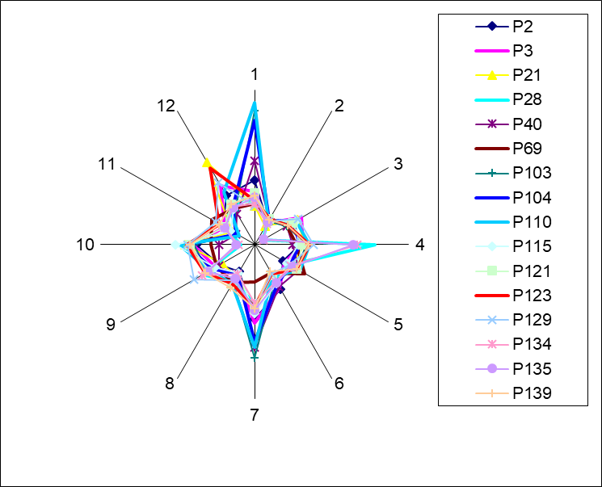
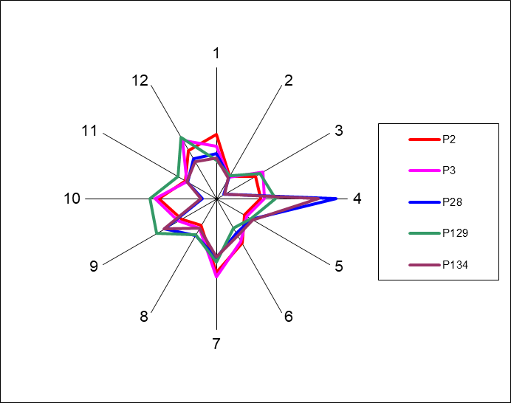
Studies of geochemical of reservoir, Pina oil Field

Slide 15
Studies of geochemical of reservoir, Pina oil Field
Pozos | P2 | P3 | P21 | P40 | P69 | P103 | P104 | P110 | P115 | P121 | P123 | P129 | P139
P2 | - | 10.41 | 20.51 | 27.39 | 27.27 | 31.60 | 19.62 | 35.26 | 10.95 | 19.59 | 26.95 | 24.40 | 14.63
P3 |  | - | 13.63 | 27.88 | 26.80 | 30.71 | 22.25 | 35.95 | 11.03 | 13.94 | 20.42 | 17.98 | 12.75
P21 |  |  | - | 34.79 | 27.12 | 40.05 | 32.49 | 42.75 | 15.50 | 16.39 | 17.56 | 18.15 | 14.68
P40 |  |  |  | - | 28.08 | 22.24 | 24.51 | 29.25 | 29.55 | 107.81 | 34.37 | 41.65 | 30.03
P69 |  |  |  |  | - | 47.99 | 46.13 | 52.96 | 29.56 | 20.75 | 21.08 | 25.22 | 20.57
P103 |  |  |  |  |  | - | 13.38 | 13.61 | 24.60 | 19.97 | 22.87 | 29.09 | 23.20
P104 |  |  |  |  |  |  | - | 15.70 | 13.39 | 19.63 | 26.41 | 26.93 | 18.52
P110 |  |  |  |  |  |  |  | - | 25.12 | 25.08 | 30.25 | 33.04 | 31.11
P115 |  |  |  |  |  |  |  |  | - | 16.83 | 24.46 | 21.54 | 13.62
P121 |  |  |  |  |  |  |  |  |  | - | 8.47 | 13.04 | 11.21
P123 |  |  |  |  |  |  |  |  |  |  | - | 11.66 | 14.21
P129 |  |  |  |  |  |  |  |  |  |  |  | - | 14.13
P139 |  |  |  |  |  |  |  |  |  |  |  |  | -
PI 2

Slide 16
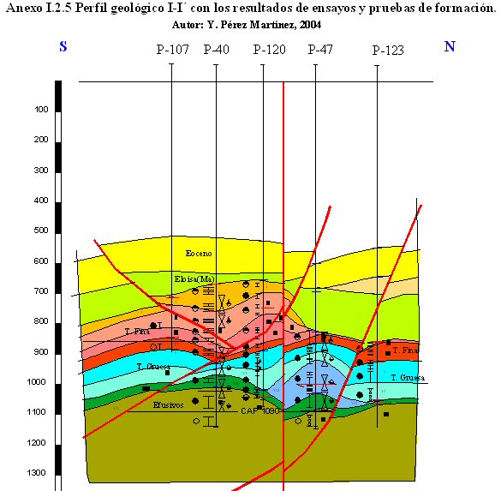
Reservoir in Pina oil Field

Slide 17
Reservoir in Pina oil Field
LT: Litofacie
Well | Q (m³/d) | Q ac (m³) | Q Tot (m³) | LT open | LT best production | Observation
P-40 | 8.97 | 37061.37 | 39500 | IX, III, II, I | IX
P-47 | 5.17 | 21281.41 | 29500 | IX, VIII, VII, VI, IV, V, III | VII, VI
P-50 | 17.47 | 72903.66 | 80000 | VIII,VII,VI,V | VIII,VII, VI, V | fracking
P-109 | 2.36 | 2239.37 | 2250 | VI,IV,III,II,I | III, II | Liq. Dic/02
P-113 | 2.96 | 7342.08 | 8950 | VI,V,IV,III,II | V, VI
P-116 | 4.99 | 16970.79 | 17600 | VIII,V,IV,III,II,I | III, II
P-120 | 5.74 | 19396.45 | 20500 | VIII,VI,V,IV,III,II,I | VIII,III, II, I
P-121 | 11.09 | 36776.71 | 41500 | VII,VI,II,II | VII, VI | fracking
P-123 | 8.38 | 23218.22 | 29250 | VIII,VI,V,IV | V
P-124 | 22.61 | 79248.06 | 97000 | IX, VIII, VII, VI, V | VIII,VII, VI, V | fracking
P-127 | 6.98 | 20807.65 | 23100 | VIII, VII, VI, V, IV, III | VIII,VII
P-128 | 4.44 | 10562.36 | 11000 | VIII,VI,V,IV,III,II,I | TODAS
P-135 | 7.29 | 18582.20 | 28000 | VIII,VI,V | VIII,VI,V
P-138 | 7.44 | 22791.83 | 28000 | VI, V, IV, III, II | IV, V

Slide 18
Thank you for your attention

